Slide 1
Лабиринт “MAZE”
Проект подготовили: Кудинов Роман и Волков Матвей.

Slide 2
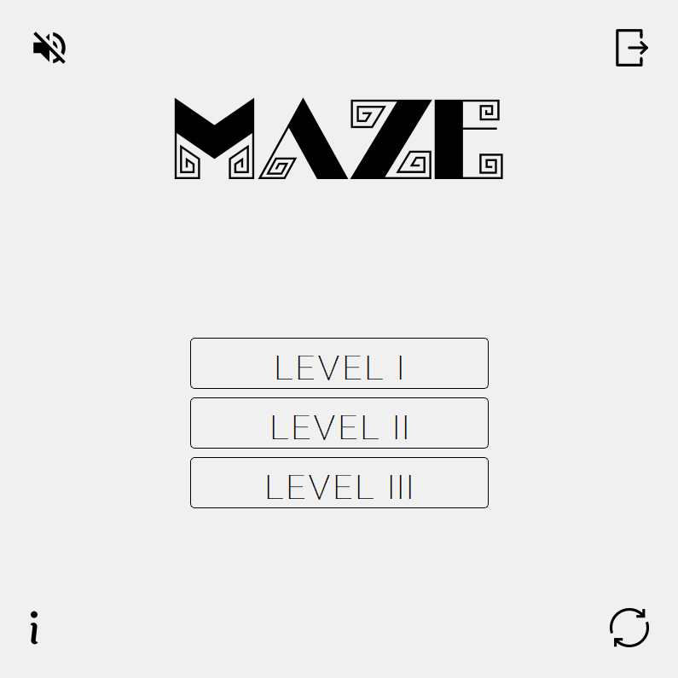
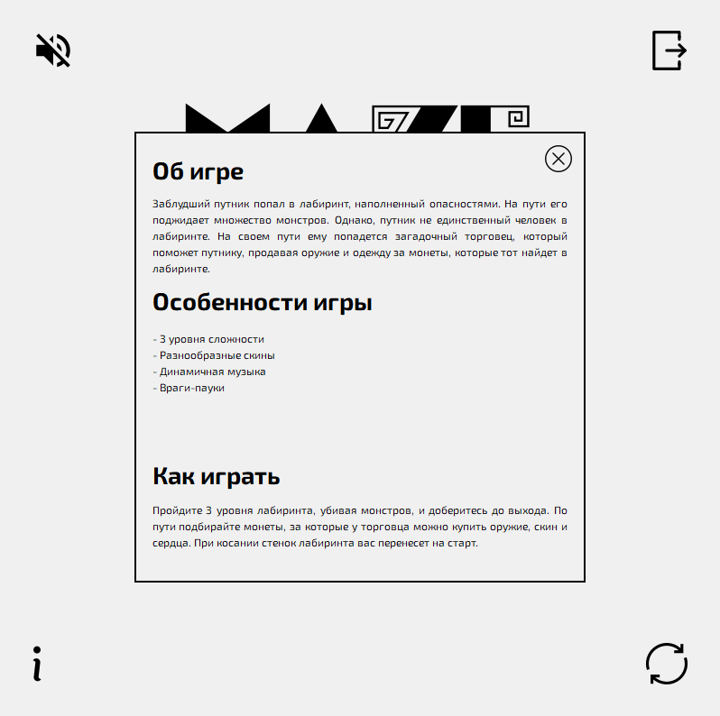
Главное окно
Включение/выключение звука
Выход из игры
Обновить данные

Slide 3
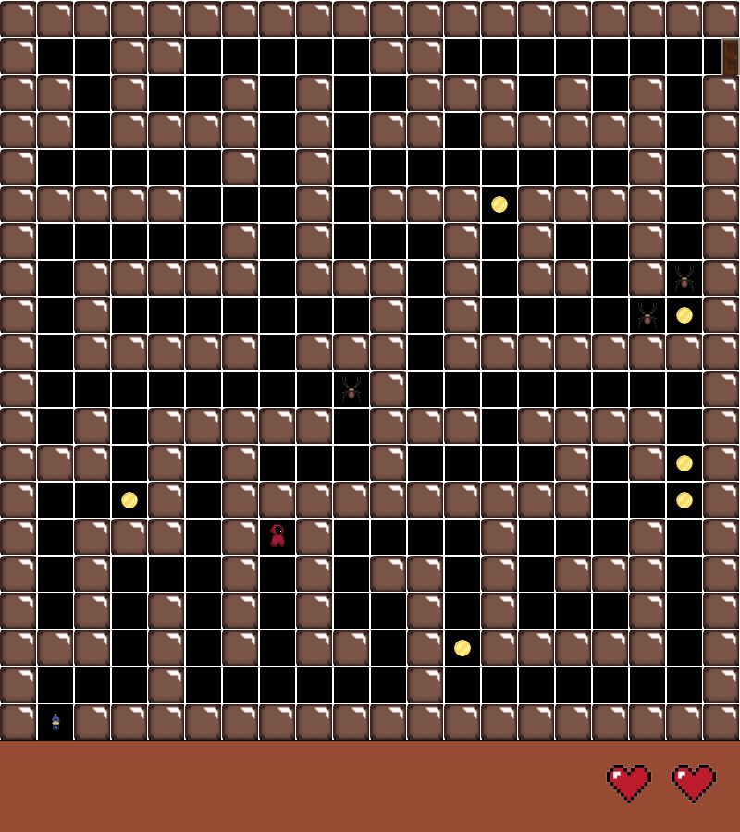
Уровень 1
Структура уровня

Slide 4
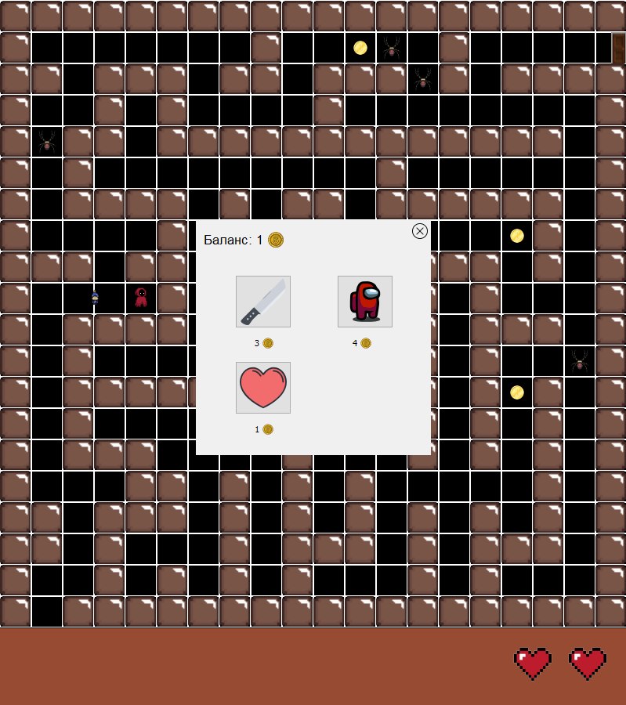
Уровень 2
Торговец

Slide 5
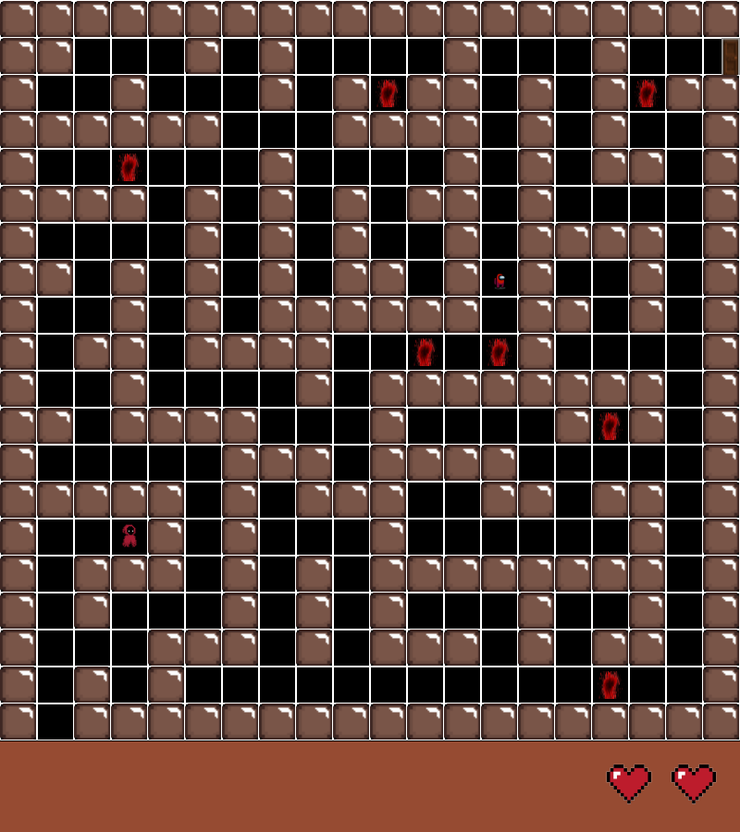
Уровень 3
Оружие и скин

Slide 6
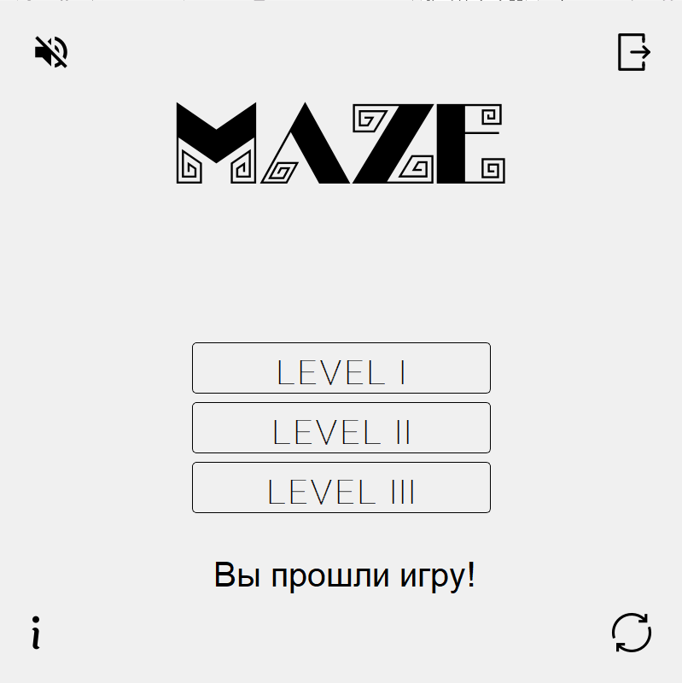
Победа

Slide 7
Спасибо за внимание.

